Slide 1


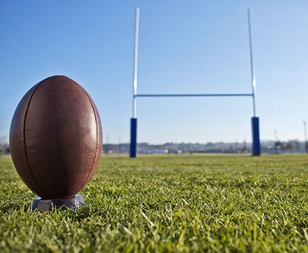
Grupo de Estudos
em Rugby
Prof. Dr. Flávio de Souza Castro
Prof. Ms. Ricardo Sant’Anna

Slide 2
Motivação
Histórico
  Disciplina
  Pesquisas
  TCCs
  Dissertação
  Bancas
  Acordo com FGRugby

Slide 3
Objetivos
Desenvolver e espalhar conhecimento científico voltado ao rugby
Compreender as possibilidades e necessidades de estudos da área
Compreender os estudos
  Justificativas
  Objetivos
  Métodos
  Resultados e discussão
  Conclusão

Slide 4
Estratégias
Apresentação de dissertação e tese desenvolvidas sobre o rugby na UFRGS
  Ricardo Sant’Anna
  Eraldo Pinheiro (convidado – UFPel)
Leitura, apresentação e discussão de artigos em língua portuguesa sobre o rugby
Depende do compromisso individual

Slide 5
Proposta de cronograma I
7 de abril
  Apresentação da proposta e cronograma
5 de maio
  Determinação da Potência Aeróbia em Jogadores Amadores de Rugby Union XV a partir de Testes de Campo
  Dissertação de Ricardo Sant’Anna

Slide 6
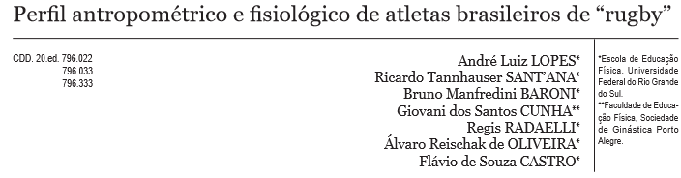
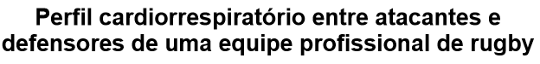
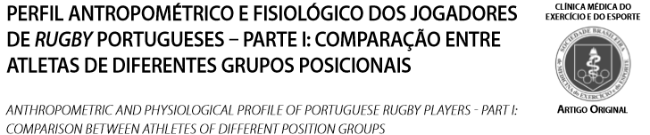
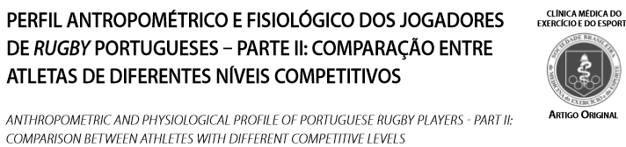
Proposta de cronograma I
16 de maio
?
9 de junho
?

Slide 7
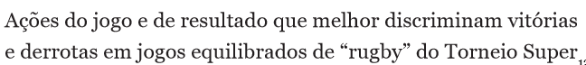
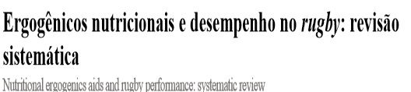
Proposta de cronograma II
23 de junho
?

